Slide 1
GéoVHEM : un outil de modélisation et de visualisation de la précarité énergétique
23 novembre 2018
Pierre TAILLANT
Service Transports et Mobilité de l’ADEME

Slide 2
GéoVHEM : pour quoi faire, pour qui ?
Les principales composantes de GéoVHEM
Les indicateurs de précarité énergétique de GéoVHEM
Exemples de cartographie mobilité du CD des Deux Sèvres
Bilan et perspectives 2019-2021 pour GéoVHEM

Slide 3
GéoVHEM : pour quoi faire, pour qui ?
Une réponse aux difficultés d’appréhender la précarité énergétique au niveau territorial : consommations énergétiques logement/mobilité, dépenses associées, revenus et comportements des ménages, localisation et caractéristiques du logement et des ménages…
Besoins de repérage et d’analyse :
De la vulnérabilité énergétique globale (logement/mobilité)
De la répartition géographique, par typologie de ménages et de logements
Informer les élus, aider les acteurs territoriaux à élaborer des politiques publiques en phase avec les objectifs du Plan Climat et des politiques de mobilité plus inclusives, Loi d’orientation des mobilités

Slide 4
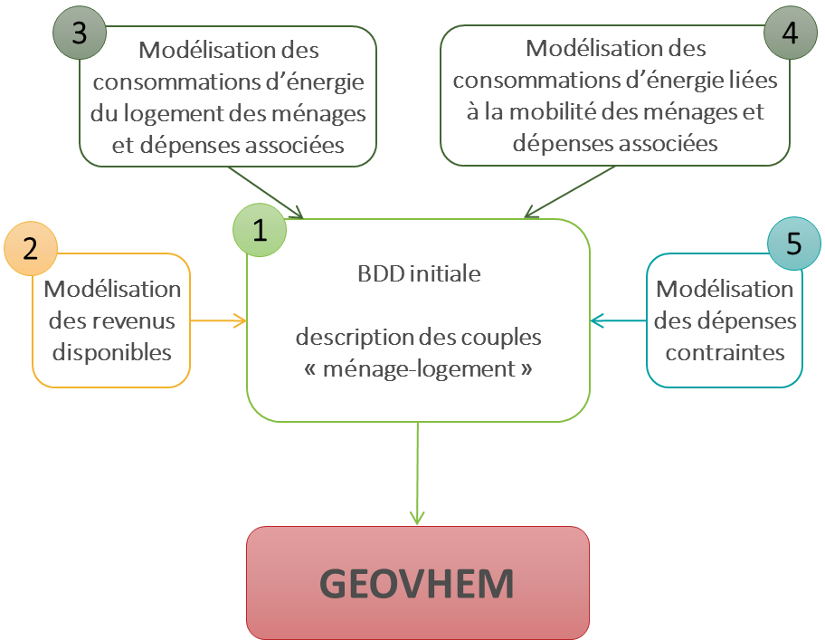
Les principales composantes de GéoVHEM
Base de données associant à chaque ménage français les caractéristiques et les données reliées à la vulnérabilité énergétique globale
Outil web de visualisation cartographique des consommations d’énergies dans le logement et la mobilité, croisées avec les ressources financières des ménages
Permet la production de cartes à différentes échelles territoriales : de la France entière à l’IRIS (7 mailles territoriales)

Slide 5
Les indicateurs de précarité énergétique de GéoVHEM
Le taux d’effort énergétique (TEE) : correspond à la part du revenu disponible consacrée par un ménage à ses dépenses d’énergie. Il est appliqué soit au logement, soit à la mobilité, soit aux 2 combinés.
Indicateur bas revenus, dépenses élevées (BRDE par UC et m²) : double condition de revenus faibles (<60% de la médiane) et de dépenses énergétiques élevées (> médiane nationale)

Slide 6
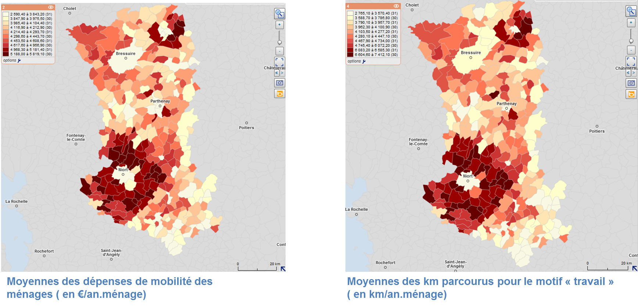
Exemples de cartographie mobilité du CD des Deux Sèvres

Slide 7
Bilan et perspectives 2019-2021 pour GéoVHEM
Les points forts
Le pré-diagnostic territorial de précarité énergétique permet d’avoir une photographie du phénomène sur un territoire.
Ces démarches sont valables pour la précarité énergétique liée au logement ET à la mobilité.
Ces travaux sont complémentaires d’une connaissance fine du territoire et d’échanges de terrain avec les organismes sociaux.
Les perspectives
Lancement du travail de mise à jour et d’amélioration des fonctionnalités de GéoVHEM (BDD, indicateurs, outil de visualisation).
2ème semestre 2019 : début de diffusion de GéoVHEM V2 auprès des premiers utilisateurs test.
2019 - 2021 nouvelle période de convention ONPE : diffusion plus large, animation du comité des utilisateurs, capitalisation.

Slide 8
Merci pour votre attention
Pierre TAILLANT
Service Transports et Mobilité de l’ADEME
pierre.taillant@ademe.fr
@PTaillant_ADEME

